Slide 1


Gestione del rischio
Notes:
Salve spettatori, benvenuti a questo modulo sulla gestione del rischio. La gestione del rischio è un compito centrale di ogni attività imprenditoriale. Poiché sempre più attività aziendali dipendono dalla funzionalità dei servizi informatici, la gestione dei rischi per la sicurezza delle informazioni diventa sempre più importante.

Slide 2
Fondamenti

Slide 3
Motivazione
Crea valore per l'organizzazione
È essenziale per prendere decisioni
Aiuta a gestire l'incertezza
Notes:
Quando si protegge un'organizzazione, è essenziale implementare misure di sicurezza che siano specificamente appropriate per l'organizzazione. La gestione del rischio supporta questo sforzo valutando i rischi relativi agli asset dell'organizzazione e al panorama delle minacce. Pone quindi le basi per un sistema di controllo interno che aiuta a prevenire le frodi e garantisce la sicurezza di prodotti, servizi e attività.
Cosa potrebbe accadere? Quali potrebbero essere le cause? Quali sarebbero gli impatti? Come potremmo mitigare gli impatti? Sono le tipiche domande a cui si rivolgono gli approcci di gestione del rischio.
La gestione del rischio è spesso un requisito di legge ... tuttavia una buona gestione del rischio può apportare un valore significativo all'organizzazione.
Soprattutto quando si tratta di decidere quali investimenti fare o quanta sicurezza è sufficiente, la gestione del rischio svolge un ruolo essenziale.
Infine, la gestione del rischio è un modo per affrontare l'incertezza in modo strutturato.
Uno degli obiettivi più importanti è quello di prevenire i danni e di gettare le basi per decisioni informate sulle spese per la sicurezza.

Slide 4
Definizione del rischio
"Effetto dell'incertezza sugli obiettivi" (ISO 31000)
I risultati possono essere negativi o positivi
Notes:
Ma cos'è il rischio? È importante sottolineare che il rischio è sempre legato all'incertezza, il che significa che non è già noto.
Ciò rende talvolta difficile la valutazione dei rischi. Inoltre, il rischio associato a un'organizzazione ha una certa probabilità di verificarsi,
Se positivo
Evento di incertezza con esito sconosciuto
Probabilità di accadimento
Minaccia potenziale fonte di danno
Può essere positivo o negativo
Sono spesso misurati in base all'impatto e alla probabilità.
Causano danni se si verificano
Sono causati e aumentati da fattori di rischio
Può e deve essere gestito
Sono ridotti dalle tecniche di mitigazione

Slide 5
Definizione del rischio - Termini fondamentali
Minaccia
Probabilità
Impatto
Notes:
Minaccia potenziale fonte di danno, evento negativo -> eventi dolosi, accidentali, disastri naturali, ...
Probabilità che una minaccia si concretizzi
Impatto -> conseguenze che si verificano quando un asset viene colpito da una certa minaccia... gli impatti possono essere misurati in modo qualitativo o quantitativo.

Slide 6
Rischi per la sicurezza delle informazioni

Slide 7
Rischio per la sicurezza delle informazioni
Mettere in pericolo gli obiettivi di sicurezza delle informazioni:
  Confidenzialità
  Integrità
  Disponibilità
Notes:
I rischi per la sicurezza delle informazioni sono quelli che possono influire sugli obiettivi di protezione della sicurezza, tra cui gli attacchi contro i sistemi informativi, ma anche rischi come l'errore umano o i disastri naturali.
I rischi IS possono riguardare le operazioni IT, gli asset, gli individui e l'intera organizzazione.
Conseguenze di vasta portata (sanzioni finanziarie, perdita di reputazione/partner, ...)

Slide 8
Rischio per la sicurezza delle informazioni
Minacce comuni alla sicurezza informatica
Fonti preziose
  BSI Minacce elementari del Compendio IT-Grundschutz
  ISO 27005 - Allegato C
  Scenari di rischio COBIT
  ...
Notes:
. Il rischio informatico comprende un'ampia gamma di eventi potenziali, tra cui violazioni di dati, azioni di contrasto, costi finanziari, danni alla reputazione e altro ancora.
Attacchi contro la rete
Minacce interne
Ingegneria sociale
Malware/Ransomware
Phishing
DDoS
Attacchi alla catena di approvvigionamento
Attacchi di iniezione

Slide 9
Approccio alla gestione del rischio

Slide 10
Gestione del rischio
Approccio sistematico
Su misura per l'organizzazione
Richiede il coinvolgimento della direzione
Notes:
Approccio sistematico per valutare il rischio in modo che i risultati siano comparabili nel tempo
I risultati sono fondamentali per definire la quantità di denaro e di risorse da destinare alla sicurezza.
Una buona gestione del rischio deve essere adattata alle esigenze dell'organizzazione e al panorama delle minacce.
Per avere successo è necessario promuovere l'importanza della gestione del rischio all'interno dell'organizzazione.
Aumenta il tasso di successo delle imprese
Migliora la governance aziendale, la qualità dei prodotti, la conformità ...
Non è un'attività separata
Profondamente legato alle attività e ai processi principali
Crea valore
Parte integrante dei processi organizzativi
Richiede un processo sistematico

Slide 11

Identificazione del rischio
RISCHIO
Notes:
Liste di controllo, interviste, ...
Le fonti di rischio possono essere interne o esterne
Le fonti di rischio possono essere sotto il nostro controllo o al di fuori di esso.
Durante il processo di identificazione devono essere raccolti tutti i possibili rischi e le fonti di rischio.
I rischi identificati devono essere assegnati ai proprietari dei rischi
I rischi devono essere collegati agli asset interessati
Le minacce e le vulnerabilità devono essere identificate e catalogate.
I controlli e le mitigazioni esistenti devono essere identificati.
Si devono identificare le conseguenze e gli effetti del verificarsi dei rischi.

Slide 12
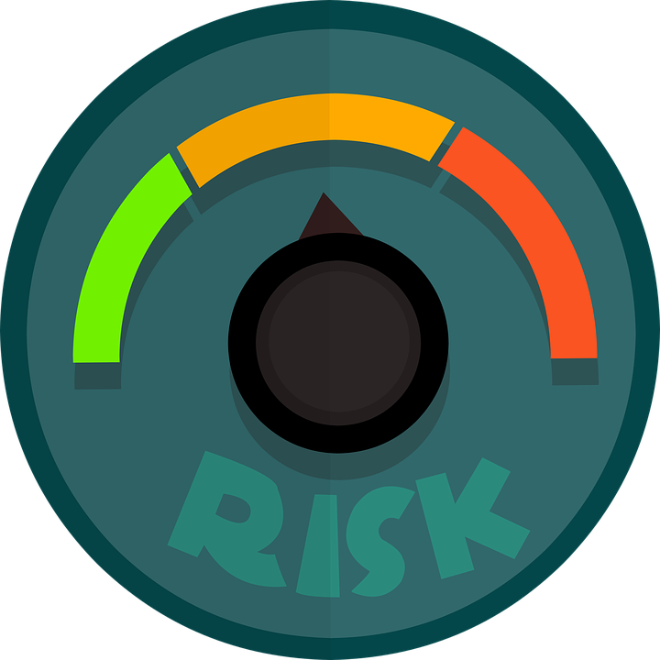
Analisi del rischio
Notes:
Il livello di dettaglio dell'analisi deve essere effettuato in base a:
La criticità dell'asset interessato
L'entità della vulnerabilità nota
La probabilità che si verifichi l'evento di rischio
Analisi qualitativa del rischio:
Descrive il potenziale di rischio con attributi (es. basso, medio alto)
Buona panoramica, ma altamente soggettiva
Analisi quantitativa del rischio:
Descrive il potenziale di rischio con valori numerici basati sui dati esistenti.
Lotta ai nuovi rischi senza sufficienti dati storici

Slide 13
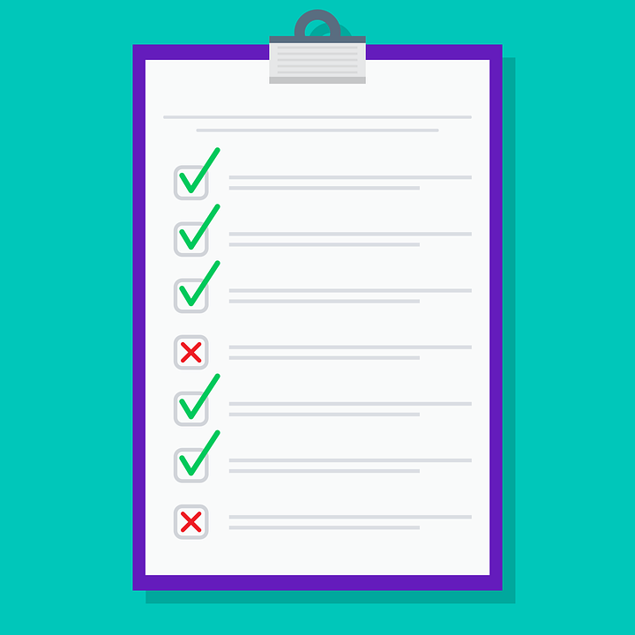
Valutazione del rischio
Notes:
In questa fase vengono utilizzati i criteri di valutazione del rischio definiti in precedenza.
È importante la coerenza dei criteri di valutazione durante questo processo.
L'accettazione del rischio è possibile, ma accettare molti rischi può moltiplicare i problemi esistenti.
Si deve considerare il contesto dell'organizzazione e dei suoi stakeholder.
Risultati della valutazione del rischio:
Decidere se è necessaria un'attività per il rischio valutato.
Elenco delle priorità per le attività di trattamento del rischio

Slide 14

Trattamento del rischio

Slide 15
Quadri di valutazione del rischio
Quadri comuni di valutazione del rischio:
  Valutazione delle minacce, degli asset e delle vulnerabilità critiche a livello operativo (OCTAVE)
  Analisi fattoriale del rischio informativo (FAIR)
  Quadro di gestione del rischio NIST (NIST-RMF)
  Valutazione del rischio agente di minaccia (TARA)
  Gestione del rischio d'impresa COSO (COSO ERM)
  ISO 31000 Gestione del rischio
  ISO 27005 Gestione del rischio per la sicurezza delle informazioni
Notes:
Offrire un approccio orientativo alla valutazione e alla gestione dei rischi per le organizzazioni.
Includere una procedura fissa su come identificare, analizzare, valutare e talvolta mitigare i rischi.
Presentare le informazioni in modo comprensibile per il personale non tecnico.
Includere modelli e linee guida sulle migliori pratiche
Includere criteri oggettivi di valutazione e di verifica
Aiutare le organizzazioni a dare priorità ai rischi e al loro trattamento

Slide 16
OCTAVE Allegro

Slide 17
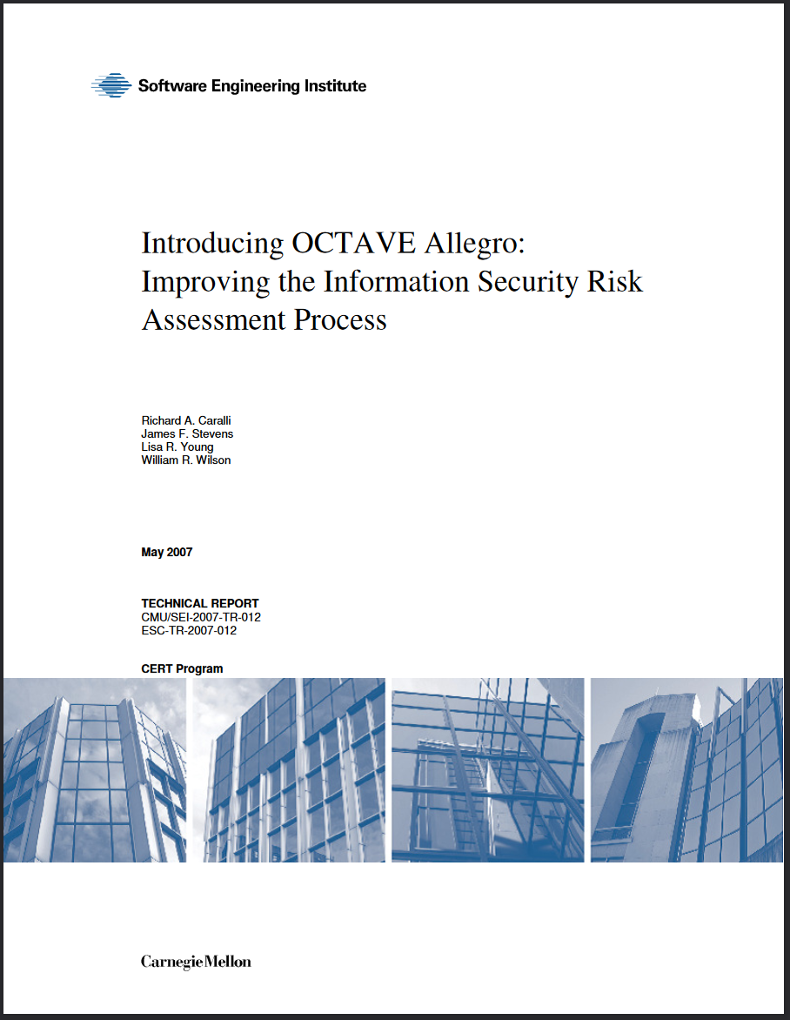
OCTAVE Allegro
Approccio basato sul patrimonio informativo
Facile da usare
Adatto alle piccole imprese
Notes:
L'Asset di informazioni è al centro del metodo OCTAVE Allegro
Metodologia di supporto alla valutazione dei rischi per la sicurezza delle informazioni
concentrandosi principalmente sulle risorse informative nel contesto di come vengono utilizzate, dove vengono immagazzinate, trasportate ed elaborate e come sono esposte a minacce, vulnerabilità e interruzioni come risultato.
Supporta la creazione di criteri di valutazione del rischio
Evidenzia i livelli di tolleranza al rischio dell'organizzazione
Forte attenzione agli asset organizzativi
Assegnazione dei rischi alle minacce e alle vulnerabilità
Valuta i possibili impatti e conseguenze
Supporta lo sviluppo della strategia di mitigazione del rischio

Slide 18
OCTAVE Allegro
Stabilire i driver
Profilo Attività
Identificare le minacce
Identificare/Mitigare i rischi
Fase 1 - Stabilire i criteri di misurazione del rischio
Fase 2 - Sviluppare un profilo delle risorse informative
Fase 4 - Identificare le aree problematiche
Fase 6 - Identificare i rischi
Fase 3 - Identificare i contenitori delle risorse informative
Fase 5 - Identificare gli scenari di minaccia
Fase 7 - Analizzare i rischi
Fase 8 - Selezione dell'approccio di mitigazione

Slide 19
OCTAVE Allegro
Stabilire i driver
Profilo Attività
Identificare le minacce
Identificare/Mitigare i rischi
Fase 1 - Stabilire i criteri di misurazione del rischio
Fase 2 - Sviluppare un profilo delle risorse informative
Fase 4 - Identificare le aree problematiche
Fase 6 - Identificare i rischi
Fase 3 - Identificare i contenitori delle risorse informative
Fase 5 - Identificare gli scenari di minaccia
Fase 7 - Analizzare i rischi
Fase 8 - Selezione dell'approccio di mitigazione
Notes:
La prima fase è dedicata alla misurazione del rischio, ovvero all'elaborazione di criteri che vengono utilizzati per valutare i rischi.

Slide 20
Fase 1 - Stabilire i criteri di misurazione del rischio
Criteri qualitativi di misurazione del rischio
Considerazione di varie aree di impatto, quali:
  Reputazione/fiducia dei clienti
  Finanziario
  Produttività
  Sicurezza e salute
  Multe/penalità legali
  ...
Notes:
OCTAVE Allegro si basa su criteri qualitativi di misurazione del rischio
Suggerisce inoltre di valutare le diverse aree di impatto, come quella finanziaria, reputazionale o legale.
È importante sottolineare che le aree di impatto e i criteri devono essere ben elaborati, poiché devono essere utilizzati in tutte le valutazioni per rendere i risultati comparabili tra loro.
Una volta definite tutte le aree di impatto, si raccomanda di dare priorità e peso alle singole aree di impatto.

Slide 21
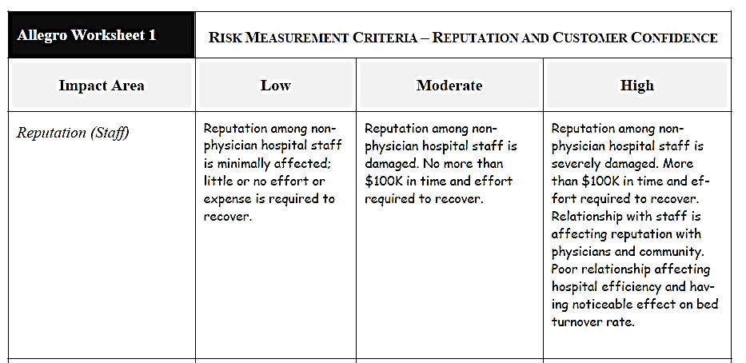
Fase 1 - Stabilire i criteri di misurazione del rischio
Fonte: SEI 2007

Slide 22
OCTAVE Allegro
Stabilire i driver
Profilo Attività
Identificare le minacce
Identificare/Mitigare i rischi
Fase 1 - Stabilire i criteri di misurazione del rischio
Fase 2 - Sviluppare un profilo delle risorse informative
Fase 4 - Identificare le aree problematiche
Fase 6 - Identificare i rischi
Fase 3 - Identificare i contenitori delle risorse informative
Fase 5 - Identificare gli scenari di minaccia
Fase 7 - Analizzare i rischi
Fase 8 - Selezione dell'approccio di mitigazione
Notes:
Dopo aver definito i criteri di misurazione del rischio, il passo successivo è l'identificazione delle risorse informative. Un asset informativo è costituito da tutti i dati o le informazioni di valore per l'organizzazione, indipendentemente dalla loro forma.

Slide 23
Fase 2 - Sviluppare un profilo delle risorse informative
Identificazione del patrimonio informativo
Concentrarsi sugli asset più critici
Creazione di profili di asset informativi
Assegnare i proprietari agli asset critici
Notes:
Le domande tipiche di questa fase sono: "quali informazioni sono di maggior valore per la vostra organizzazione" o "quali informazioni sono necessarie per eseguire i nostri principali processi aziendali".
Identificazione e raccolta del patrimonio informativo
Concentrarsi sugli asset più importanti/critici
Creazione di profili di asset informativi che descrivono le caratteristiche e i requisiti di sicurezza.
Le descrizioni devono essere chiare e coerenti
Assegnare i proprietari agli asset critici

Slide 24
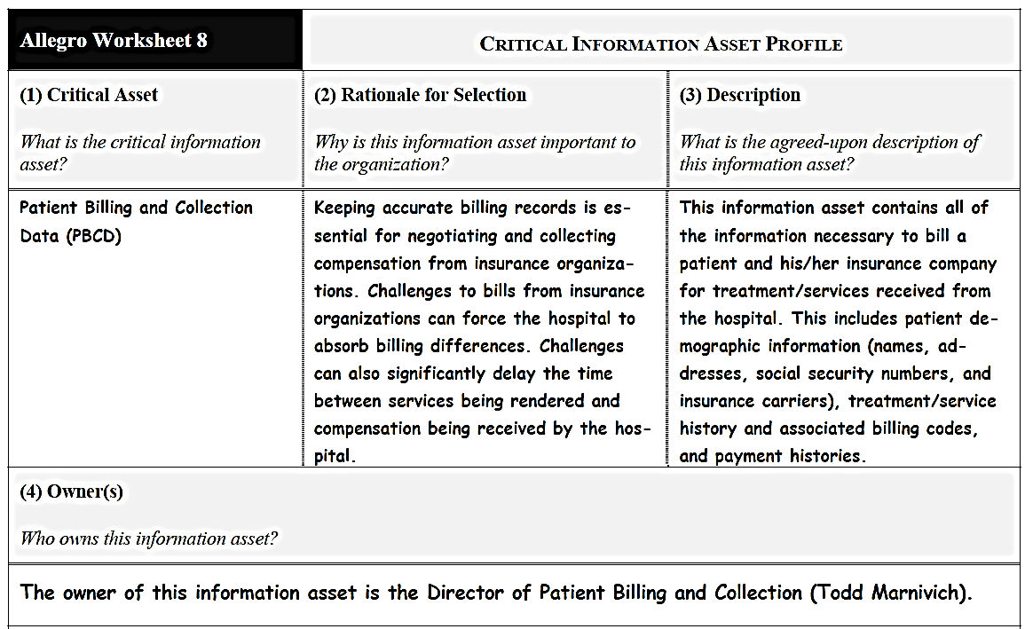
Fase 2 - Sviluppare un profilo delle risorse informative
Fonte: SEI 2007

Slide 25
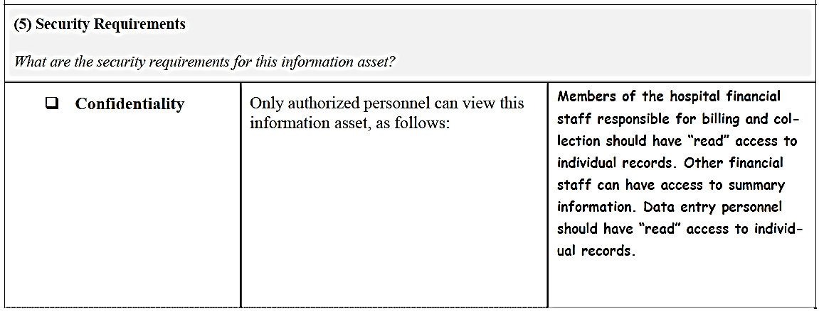
Fase 2 - Sviluppare un profilo delle risorse informative
Fonte: SEI 2007

Slide 26
OCTAVE Allegro
Stabilire i driver
Profilo Attività
Identificare le minacce
Identificare/Mitigare i rischi
Fase 1 - Stabilire i criteri di misurazione del rischio
Fase 2 - Sviluppare un profilo delle risorse informative
Fase 4 - Identificare le aree problematiche
Fase 6 - Identificare i rischi
Fase 3 - Identificare i contenitori delle risorse informative
Fase 5 - Identificare gli scenari di minaccia
Fase 7 - Analizzare i rischi
Fase 8 - Selezione dell'approccio di mitigazione
Notes:
Nella fase 3 si determinano i contenitori delle risorse informative. Un contenitore è tutto ciò in cui le risorse informative vengono conservate, trasportate o elaborate.

Slide 27
Fase 3 - Identificare i contenitori delle risorse informative
Contenitori di risorse informative
  memorizzare, trasportare, elaborare le informazioni
  Tecniche, fisiche e umane
Notes:
I contenitori delineano la posizione delle risorse informative
Memorizzato
Trasportato
Elaborato
Punti di vulnerabilità e minacce che mettono a rischio l'asset informativo
Ad esempio, software, hardware, rete, persone.
il proprietario del contenitore spesso assume la custodia del vostro patrimonio informativo -> aiuta a identificare le misure di mitigazione del rischio appropriate
I contenitori di risorse informative possono includere
Tecnologia e risorse tecniche
Attività e documentazione scritte
Patrimonio di conoscenze e competenze delle persone

Slide 28
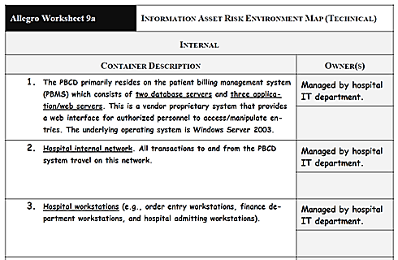
Fase 3 - Identificare i contenitori delle risorse informative
Fonte: SEI 2007

Slide 29
OCTAVE Allegro
Stabilire i driver
Profilo Attività
Identificare le minacce
Identificare/Mitigare i rischi
Fase 1 - Stabilire i criteri di misurazione del rischio
Fase 2 - Sviluppare un profilo delle risorse informative
Fase 4 - Identificare le aree problematiche
Fase 6 - Identificare i rischi
Fase 3 - Identificare i contenitori delle risorse informative
Fase 5 - Identificare gli scenari di minaccia
Fase 7 - Analizzare i rischi
Fase 8 - Selezione dell'approccio di mitigazione

Slide 30
Fase 4 - Identificare le aree problematiche
Primo passo nell'identificazione del rischio
Brainstorming su possibili minacce e conseguenze
Considerate i requisiti di sicurezza e siate specifici
Notes:
L'area di preoccupazione è una dichiarazione relativa a un evento che potrebbe avere un impatto su un asset informativo identificato - quindi in questa fase vengono identificate e documentate le possibili minacce.
Si suggerisce di identificare le possibili minacce
Le aree di interesse costituiscono la base per le fasi successive.
Lo scopo di questa fase non è quello di stilare un elenco completo di tutti i possibili scenari di minaccia per un asset informativo; l'idea è invece quella di catturare rapidamente le situazioni o le condizioni che vengono immediatamente in mente e che potrebbero riguardare il vostro asset e registrarle.
Brainstorming su
Possibili condizioni che minacciano l'asset informativo
Possibili conseguenze
Considerate i vari attori, le motivazioni e i risultati inerenti all'area di interesse. Tenere presente i requisiti di sicurezza stabiliti per le risorse informative e il modo in cui potrebbero essere compromessi.

Slide 31
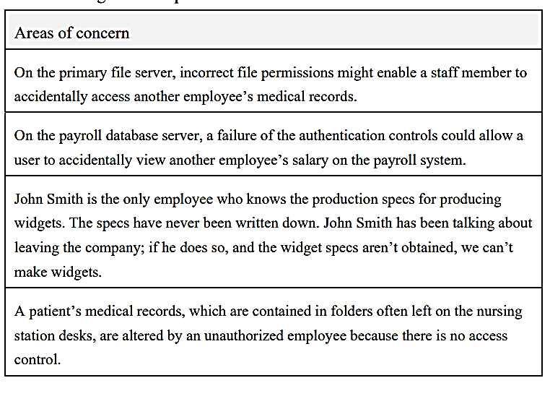
Fase 4 - Identificare le aree problematiche
Fonte: SEI 2007

Slide 32
OCTAVE Allegro
Stabilire i driver
Profilo Attività
Identificare le minacce
Identificare/Miitgare i rischi
Fase 1 - Stabilire i criteri di misurazione del rischio
Fase 2 - Sviluppare un profilo delle risorse informative
Fase 4 - Identificare le aree problematiche
Fase 6 - Identificare i rischi
Fase 3 - Identificare i contenitori delle risorse informative
Fase 5 - Identificare gli scenari di minaccia
Fase 7 - Analizzare i rischi
Fase 8 - Selezione dell'approccio di mitigazione

Slide 33
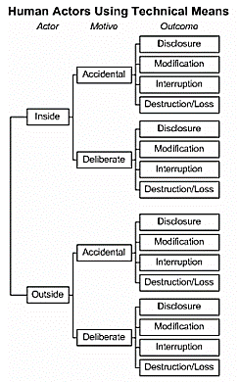
Fase 5 - Identificare gli scenari di minaccia
Le aree interessate sono ulteriormente dettagliate
  Attori umani che utilizzano mezzi tecnici
  Attori umani che utilizzano l'accesso fisico
  Problemi tecnici
  Altri problemi
Notes:
Le aree di preoccupazione sono ampliate in scenari di minaccia che dettagliano ulteriormente le proprietà di una minaccia.
Asset - qualcosa di valore per l'impresa
Accesso/mezzi - modalità di accesso all'asset da parte di un attore (mezzi tecnici, accesso fisico). L'accesso si applica solo agli attori umani.
Attore - chi o cosa può violare i requisiti di sicurezza (riservatezza, integrità, disponibilità) di un asset.
Motivo - l'intenzione di un attore (ad esempio, deliberata o accidentale). Il movente si applica solo agli attori umani.
Outcome - il risultato immediato (divulgazione, modifica, distruzione, perdita, interruzione) della violazione dei requisiti di sicurezza di un asset.
Le aree interessate vengono espanse in scenari di minaccia (alberi)
Attori umani che utilizzano mezzi tecnici
Attori umani che utilizzano l'accesso fisico
Problemi tecnici (crash del software, difetti dell'hardware, codice maligno)
Altri problemi (disastri naturali, interruzioni da parte di terzi, alimentazione elettrica)

Slide 34
OCTAVE Allegro
Stabilire i driver
Profilo Attività
Identificare le minacce
Identificare/Mitigare i rischi
Fase 1 - Stabilire i criteri di misurazione del rischio
Fase 2 - Sviluppare un profilo delle risorse informative
Fase 4 - Identificare le aree problematiche
Fase 6 - Identificare i rischi
Fase 3 - Identificare i contenitori delle risorse informative
Fase 5 - Identificare gli scenari di minaccia
Fase 7 - Analizzare i rischi
Fase 8 - Selezione dell'approccio di mitigazione
Notes:
In questa fase le conseguenze sono derivate dagli scenari di minaccia per identificare i rischi.

Slide 35
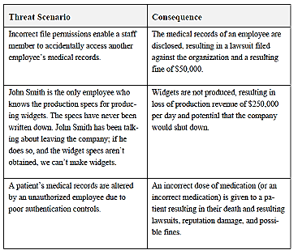
Fase 6 - Identificare i rischi
Creare dichiarazioni d'impatto dettagliate
Definizione delle conseguenze di determinati scenari di minaccia
Fonte: SEI 2007

Slide 36
OCTAVE Allegro
Stabilire i driver
Profilo Attività
Identificare le minacce
Identificare/Mitigare i rischi
Fase 1 - Stabilire i criteri di misurazione del rischio
Fase 2 - Sviluppare un profilo delle risorse informative
Fase 4 - Identificare le aree problematiche
Fase 6 - Identificare i rischi
Fase 3 - Identificare i contenitori delle risorse informative
Fase 5 - Identificare gli scenari di minaccia
Fase 7 - Analizzare i rischi
Fase 8 - Selezione dell'approccio di mitigazione
Notes:
determinare qualitativamente in che misura l'organizzazione è impattata da una minaccia calcolando un punteggio di rischio per tutti i rischi identificati

Slide 37
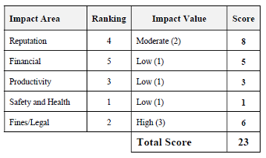
Fase 7 - Analizzare i rischi
Valutazione dei rischi in termini qualitativi
  Impatto
  Probabilità
I punteggi di rischio supportano la definizione delle priorità
Fonte: SEI 2007
Notes:
Partendo dallo scenario di minaccia e dalle conseguenze della fase precedente, viene assegnato un valore di impatto per ogni area di impatto. Il punteggio di rischio ottenuto aiuta a definire le priorità nelle fasi successive.
Un valore qualitativo assegnato per descrivere l'entità dell'impatto su un'organizzazione quando si realizza uno scenario di minaccia e l'impatto che ne deriva. Il valore dell'impatto deriva dai criteri di misurazione del rischio.
Esempio di impattoDefinire il significato dei livelli di impatto nel contesto dell'organizzazione.

Slide 38
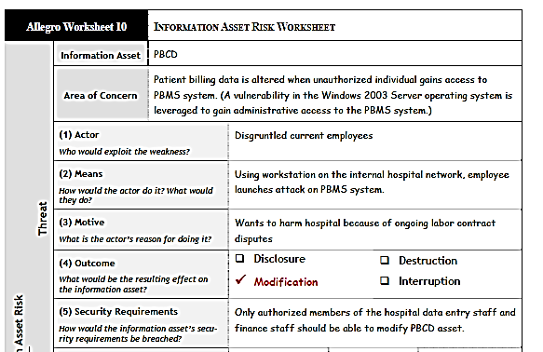
Fase 7 - Analizzare i rischi - I
Fonte: SEI 2007
Notes:
Il risultato è che ora si ottiene un buon profilo di rischio informativo per ogni asset, come mostrato nell'esempio

Slide 39
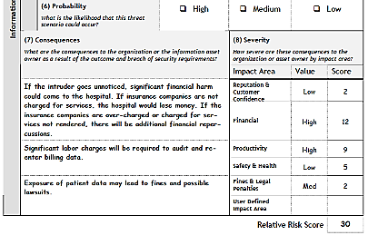
Fase 7 - Analizzare i rischi - II
Fonte: SEI 2007
Notes:
Il risultato è che ora si ottiene un buon profilo di rischio informativo per ogni asset, come mostrato nell'esempio

Slide 40
OCTAVE Allegro
Stabilire i driver
Profilo Attività
Identificare le minacce
Identificare/Mitigare i rischi
Fase 1 - Stabilire i criteri di misurazione del rischio
Fase 2 - Sviluppare un profilo delle risorse informative
Fase 4 - Identificare le aree problematiche
Fase 6 - Identificare i rischi
Fase 3 - Identificare i contenitori delle risorse informative
Fase 5 - Identificare gli scenari di minaccia
Fase 7 - Analizzare i rischi
Fase 8 - Selezione dell'approccio di mitigazione

Slide 41

Fase 8 - Selezione dell'approccio di mitigazione
Determinazione della strategia di rischio
  Accettare
  Rinviare
  Mitigare
  Trasferire
Determinazione dei controlli
Valutare il rischio residuo
Notes:
Selezionare l'approccio di mitigazione

Slide 42
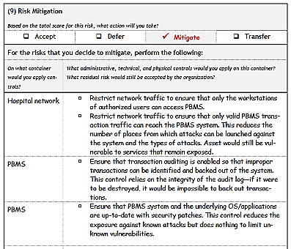
Fase 8 - Selezione dell'approccio di mitigazione
Fonte: SEI 2007

Slide 43
Grazie dell’attenzione

Slide 44

FH-Prof. Mag. Dr. Simon Tjoa
simon.tjoa@fhstp.ac.at

